Slide 1
文献汇报
多尺度融合
康萌萌
2019.9.19

Slide 2
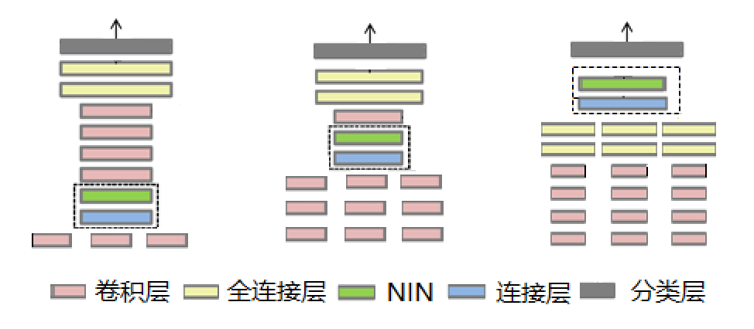
多模态融合
1）早期融合 2）中期融合 3）后期融合

Slide 3
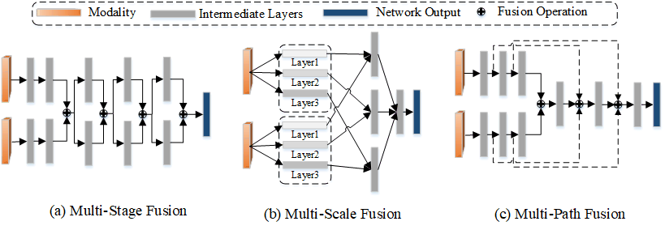
中期融合
注：在这里输入引用说明

Slide 4
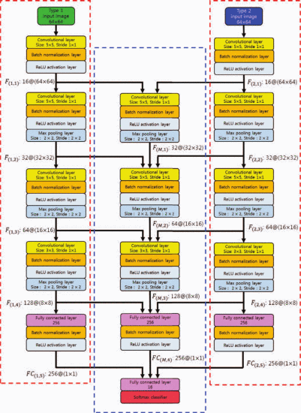
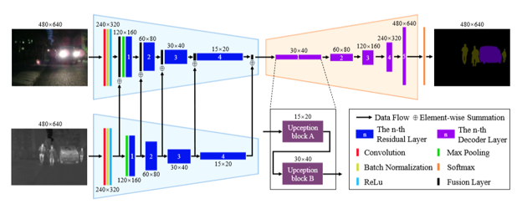
多级融合
Young.R, Seungjun.S. "Multistage fusion and dissimilarity regularization for deep learning", Multi sensor Fusion and Integration for Intelligent Systems (MFI) 2017 IEEE International Conference

Slide 5
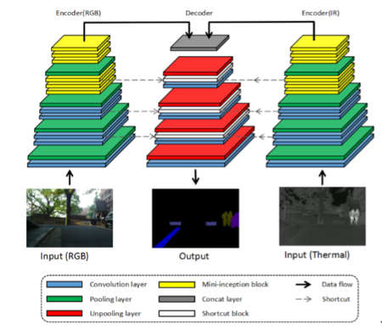
多路径融合
MFNet

Slide 6
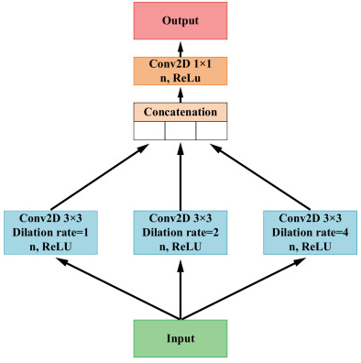
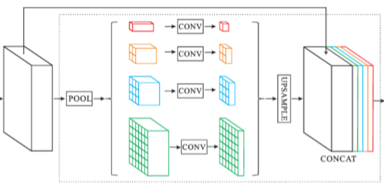
多尺度融合
1）空洞卷积
2）金字塔池化

Slide 7
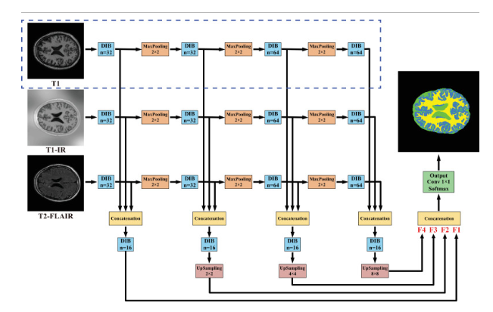
多尺度融合
MMAN: Multi-modality aggregation network for brain segmentation from MR images

Slide 8
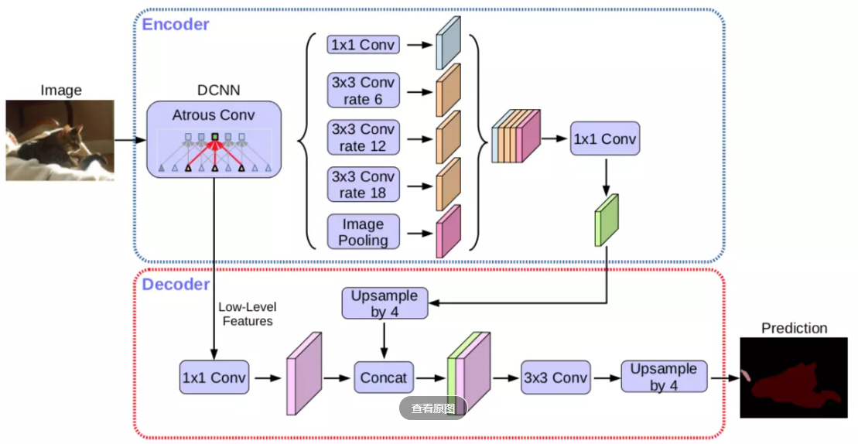
Plan A

Slide 9
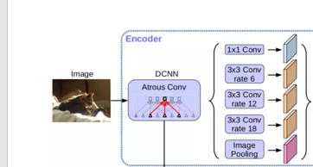




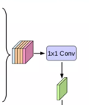

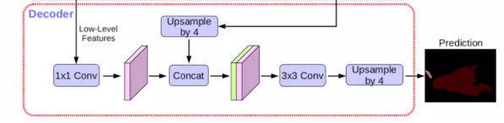
Plan A

Slide 10
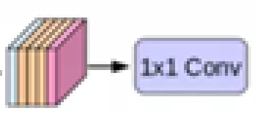
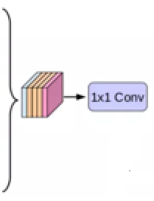
Plan A
AAttention
AAttention
AAttention

Slide 11
Thanks for your attention!

